Slide 1

NHIỆT LIỆT CHÀO MỪNG QUÝ THẦY CÔ
VỀ DỰ GIỜ THĂM LỚP
Môn: Khoa học tự nhiên 6
Lớp: 6A3
Giáo viên: Phạm Thanh Hiền

Slide 2
VIRUS
Thời gian thực hiện: 2 tiết
KHTN 6
GV: Phạm Thanh Hiền - Trường THCS Gia Quất

Slide 3
Nội dung bài học
01
03
Đa dạng virus
Vai trò và ứng dụng của virus
02
04
Hình dạng và cấu tạo của virus
Một số bệnh do virus và cách phòng bệnh

Slide 4
Vai trò và ứng dụng của virus
03

Slide 5
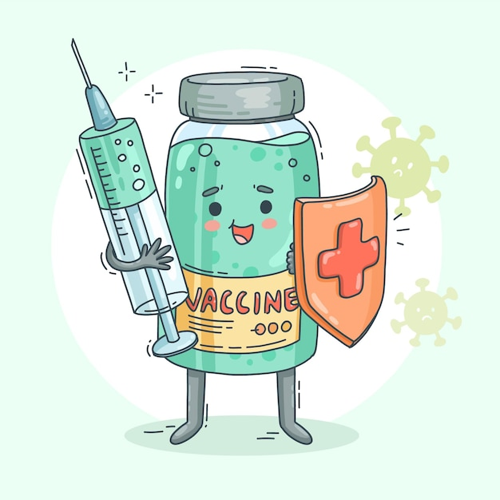
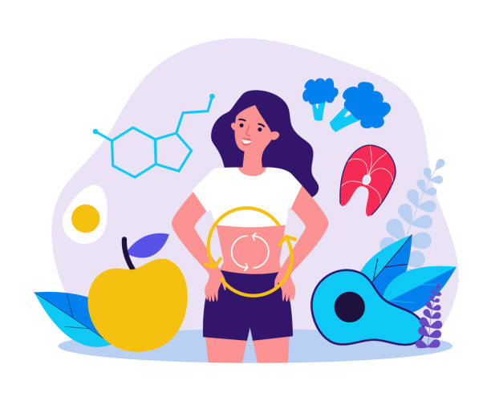

III. Vai trò và ứng dụng của virus
Virus có vai trò quan trọng, được ứng dụng rộng rãi
trong y học và nông nghiệp.
Sản xuất vaccine
Sản xuất hoocmon
Sản xuất protein
Sản xuất vaccine

Slide 6
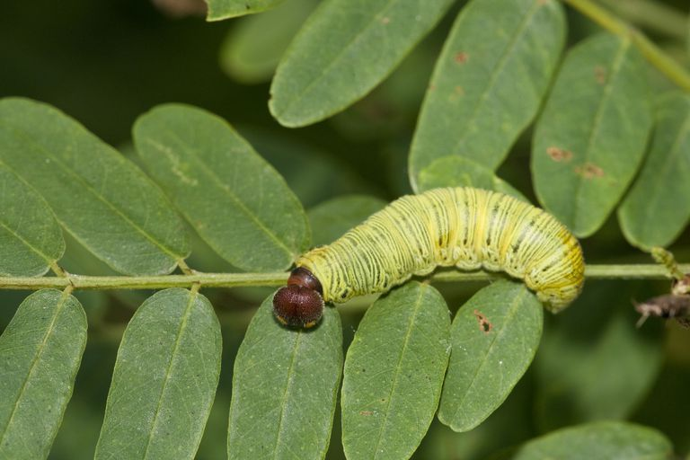
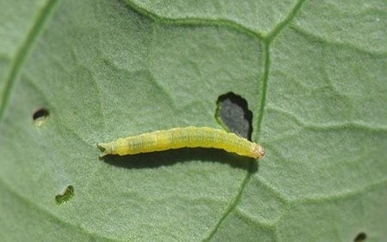
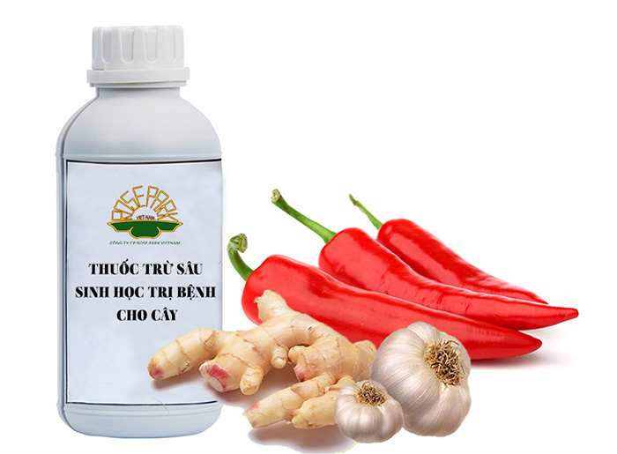
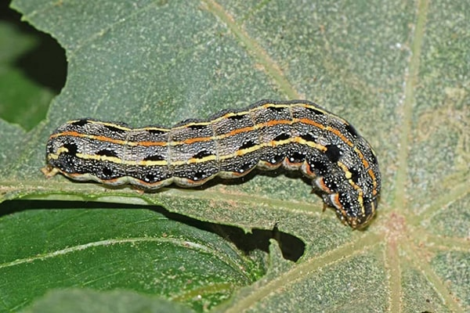
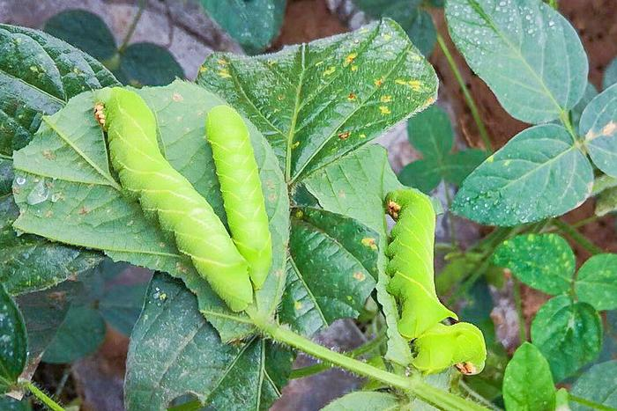
III. Vai trò và ứng dụng của virus
Sản xuất thuốc trừ sâu hiệu quả cao mà không gây ô nhiễm môi trường.
Sản xuất vaccine

Slide 7
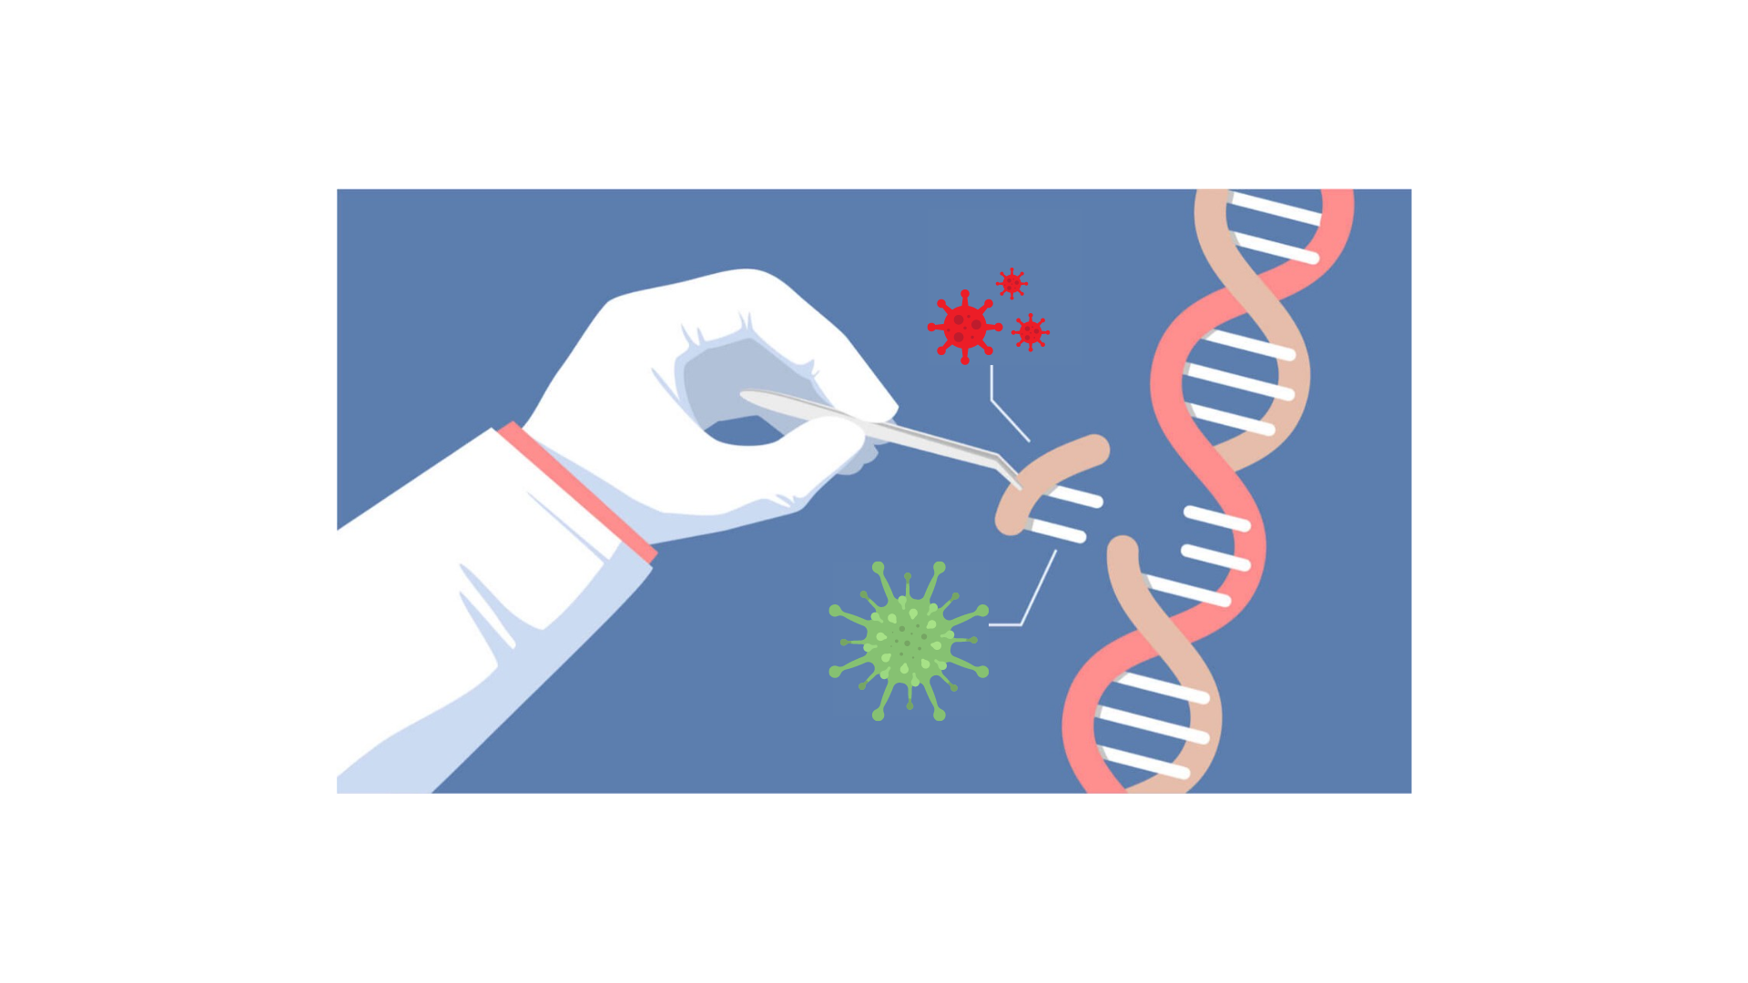
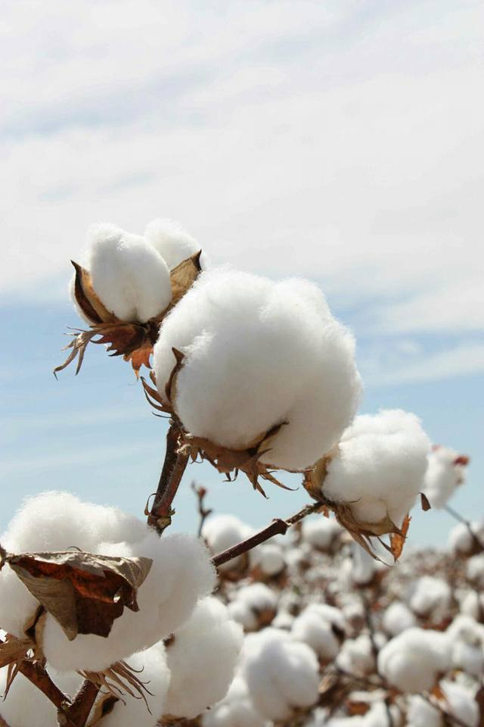
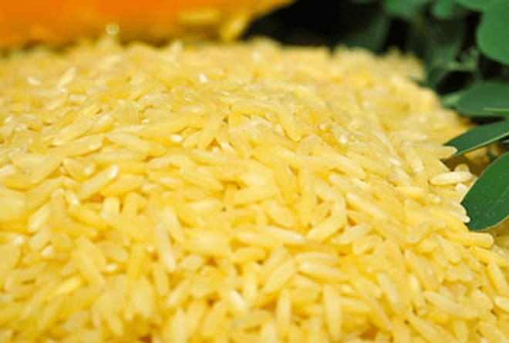
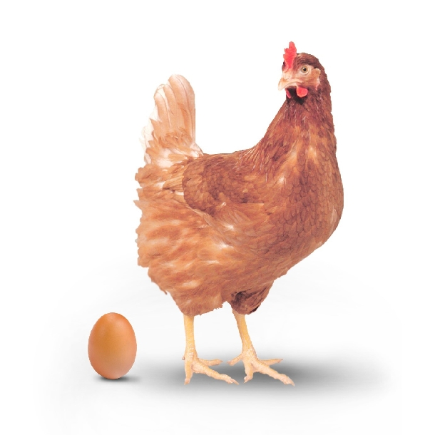
III. Vai trò và ứng dụng của virus
Sử dụng virus để chuyển gen từ loài này sang loài khác góp phần tạo giống vật nuôi, cây trồng có năng suất và chất lượng cao.
Sản xuất vaccine

Slide 8

III. Vai trò và ứng dụng của virus
- Có vai trò quan trọng trong nghiên cứu khoa học.
- Được sử dụng rộng rãi trong y học và trong nông nghiệp.
Sản xuất vaccine

Slide 9
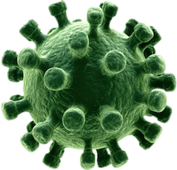
Không có cấu tạo tế bào
Kích thước vô cùng nhỏ bé
Chỉ nhân lên được trong tế bào của sinh vật sống

Slide 10
Người
Thực vật
Động vật
Nấm
Vi khuẩn

Slide 11
Một số bệnh do virus và cách phòng bệnh
04

Slide 12
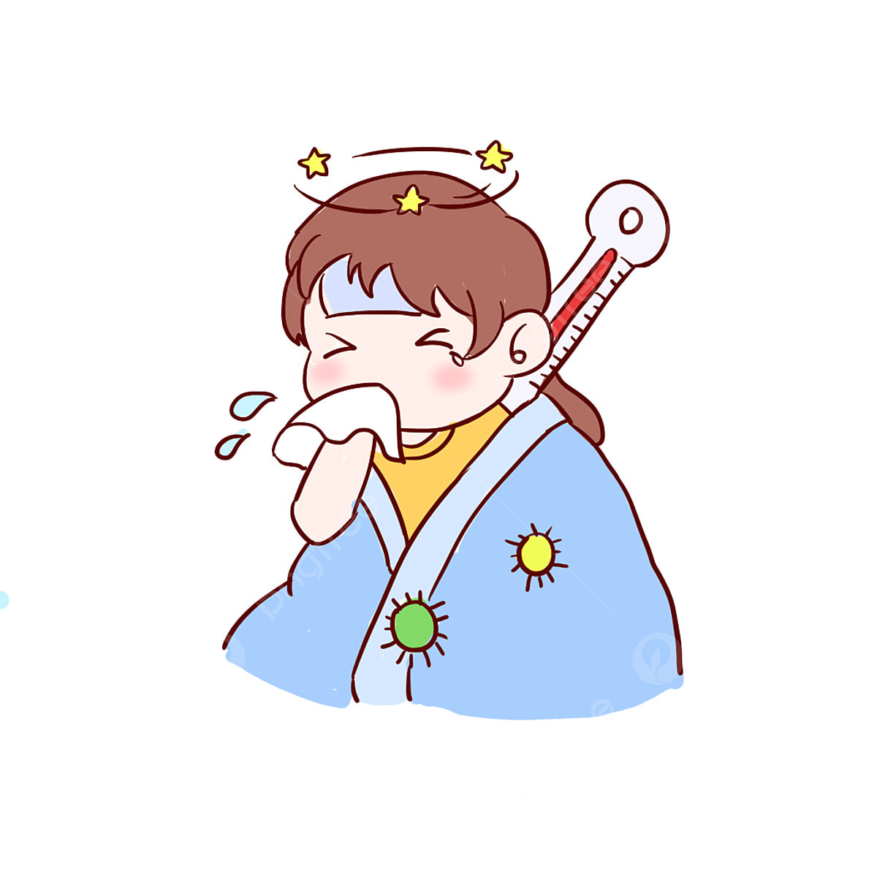
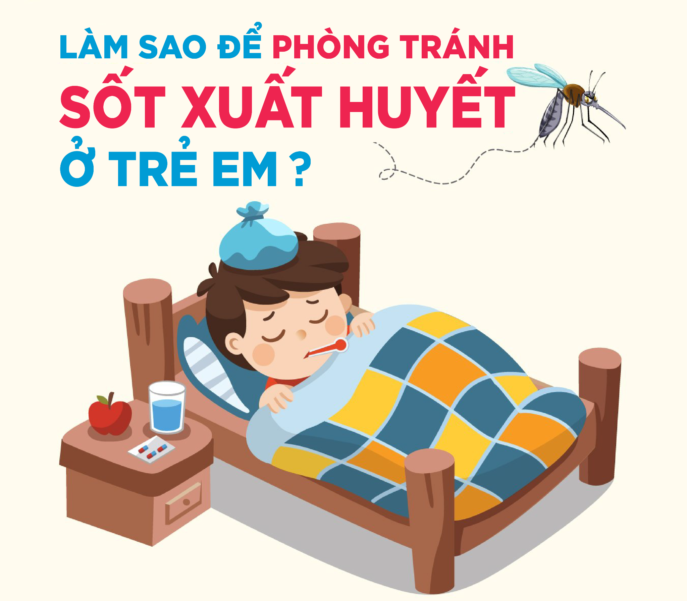
Một số bệnh do virus gây ra ở người
Biểu hiện của bệnh nhân bị cảm cúm và sốt xuất huyết là gì?

Slide 13
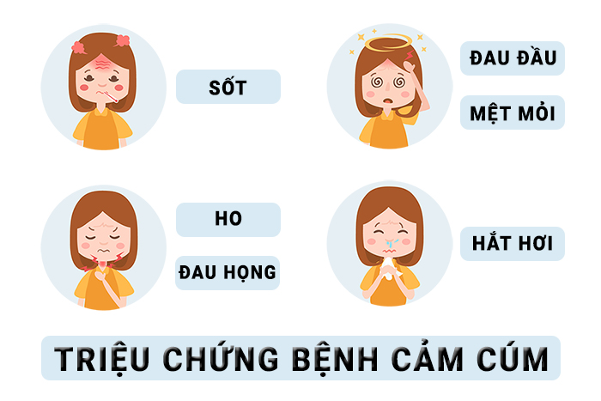
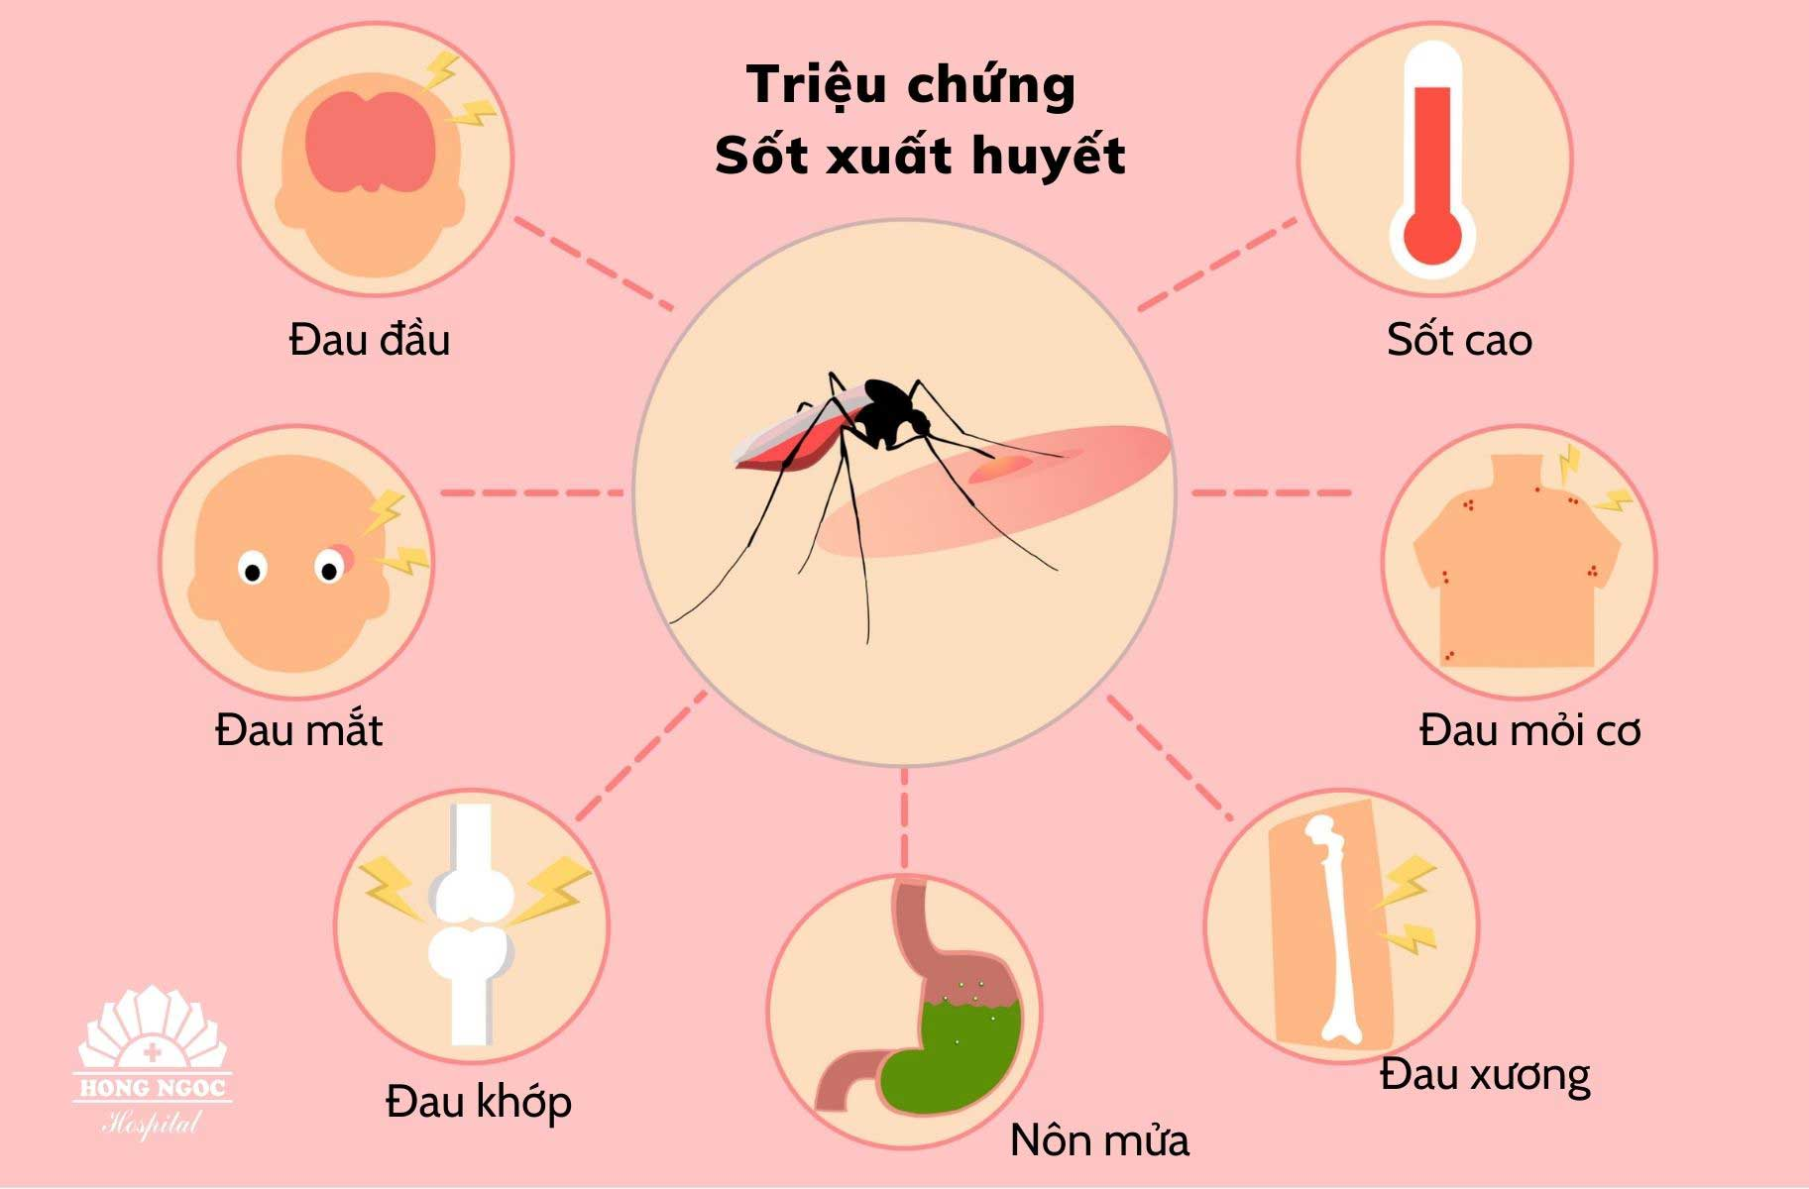
Một số bệnh do virus gây ra ở người

Slide 14
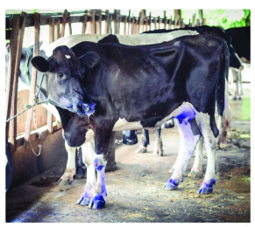
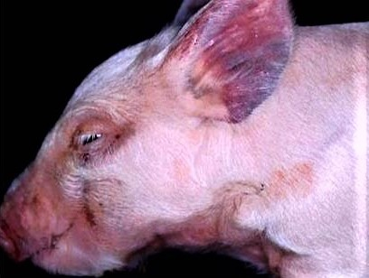
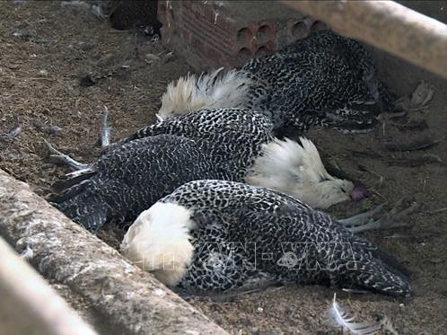
Một số bệnh do virus gây ra ở động vật
Bò bị lở mồm long móng
Lợn tai xanh
Cúm gia cầm

Slide 15
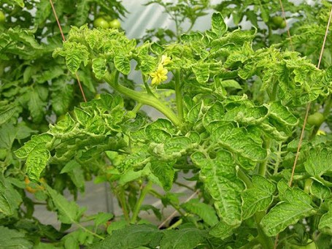
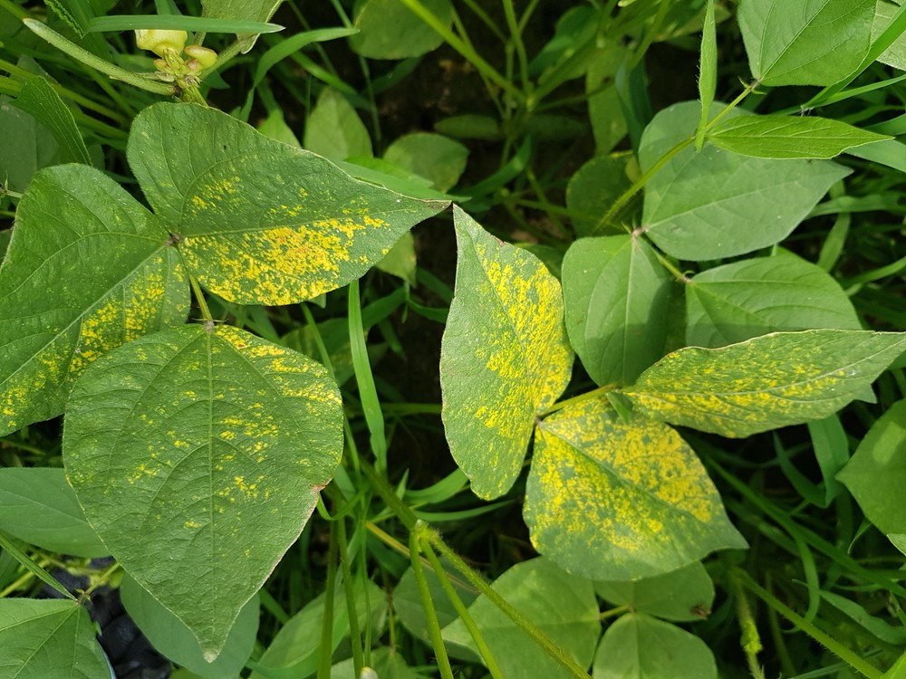
Một số bệnh do virus gây ra ở thực vật
Xoăn lá cà chua
Khảm lá ở đậu tương

Slide 16
IV. Một số bệnh do virus gây ra
1. Một số bệnh do virus
- Ở người: thủy đậu, quai bị, viêm gan B, cúm, COVID 19, …
- Ở động vật: tai xanh ở lợn, cúm gia cầm, …
- Ở thực vật: khảm ở cây đậu, xoăn lá cà chua, …

Slide 17
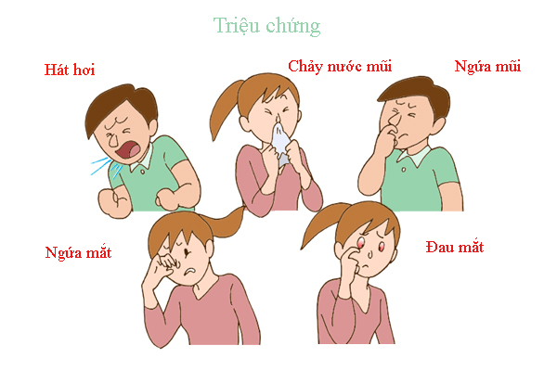
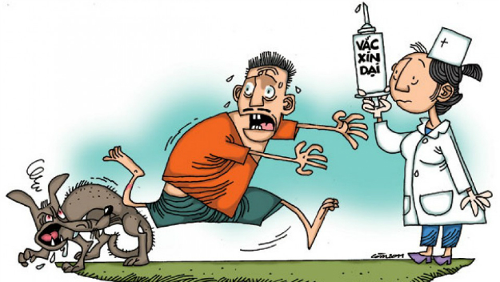
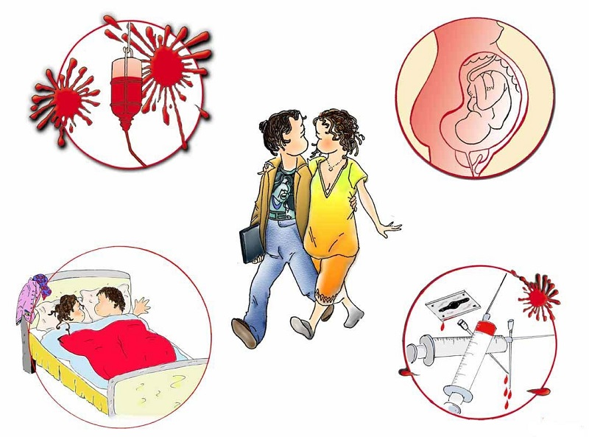
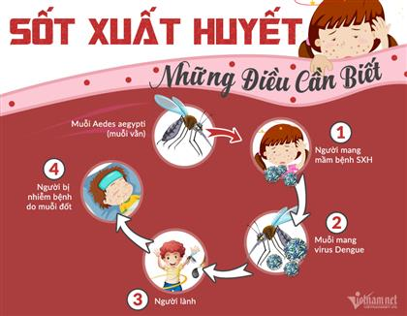
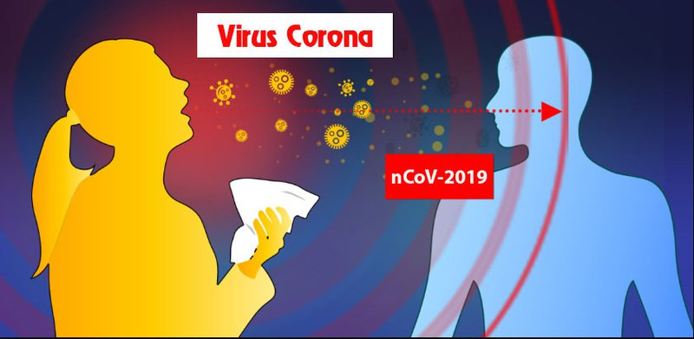
Nêu con đường lây truyền bệnh do virut gây ra?

Slide 18
Nêu cách phòng tránh các bệnh do virus gây ra?

Slide 19
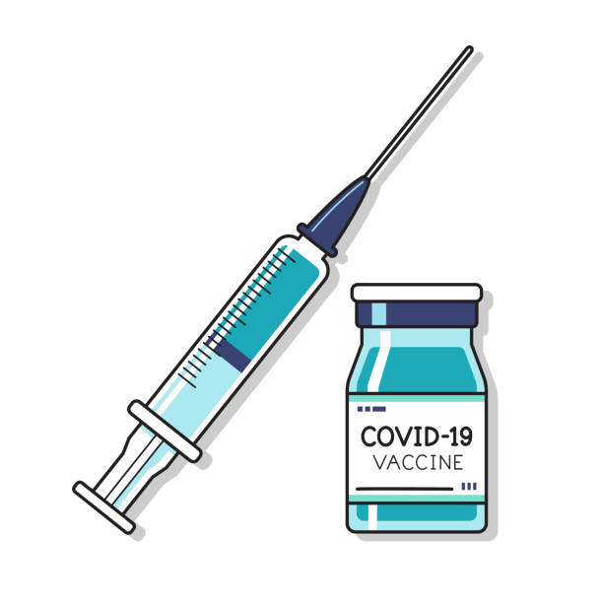
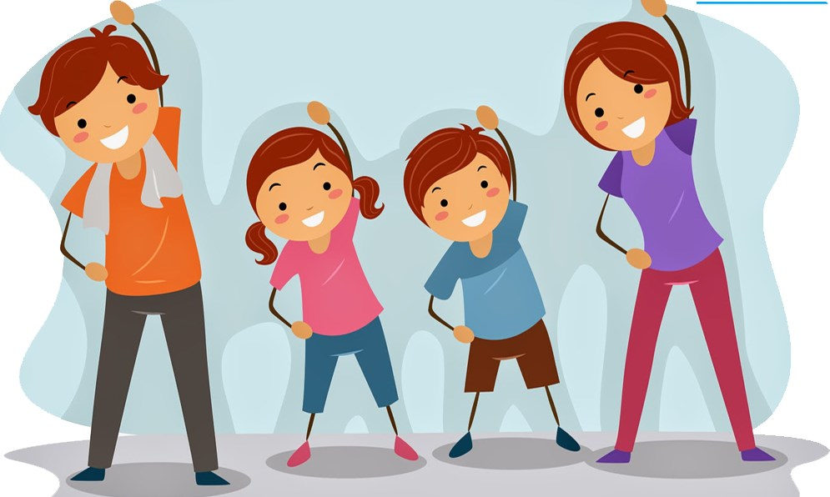


Cách phòng tránh các bệnh do virus gây ra

Slide 20
2. Phòng bệnh do virus
- Sử dụng vaccine là phương pháp hữu hiệu và cần thiết để phòng các bệnh do virus.
- Ăn uống và sinh hoạt điều độ.
- Vệ sinh sạch sẽ.

Slide 21
Câu hỏi
Câu 1. Kể tên các loại vaccine em biết.
Câu 2. Em có biết mình đã đã từng tiêm những loại vaccine nào không? Tại sao cần tiêm phòng nhiều loại vaccine khác nhau?

Slide 22
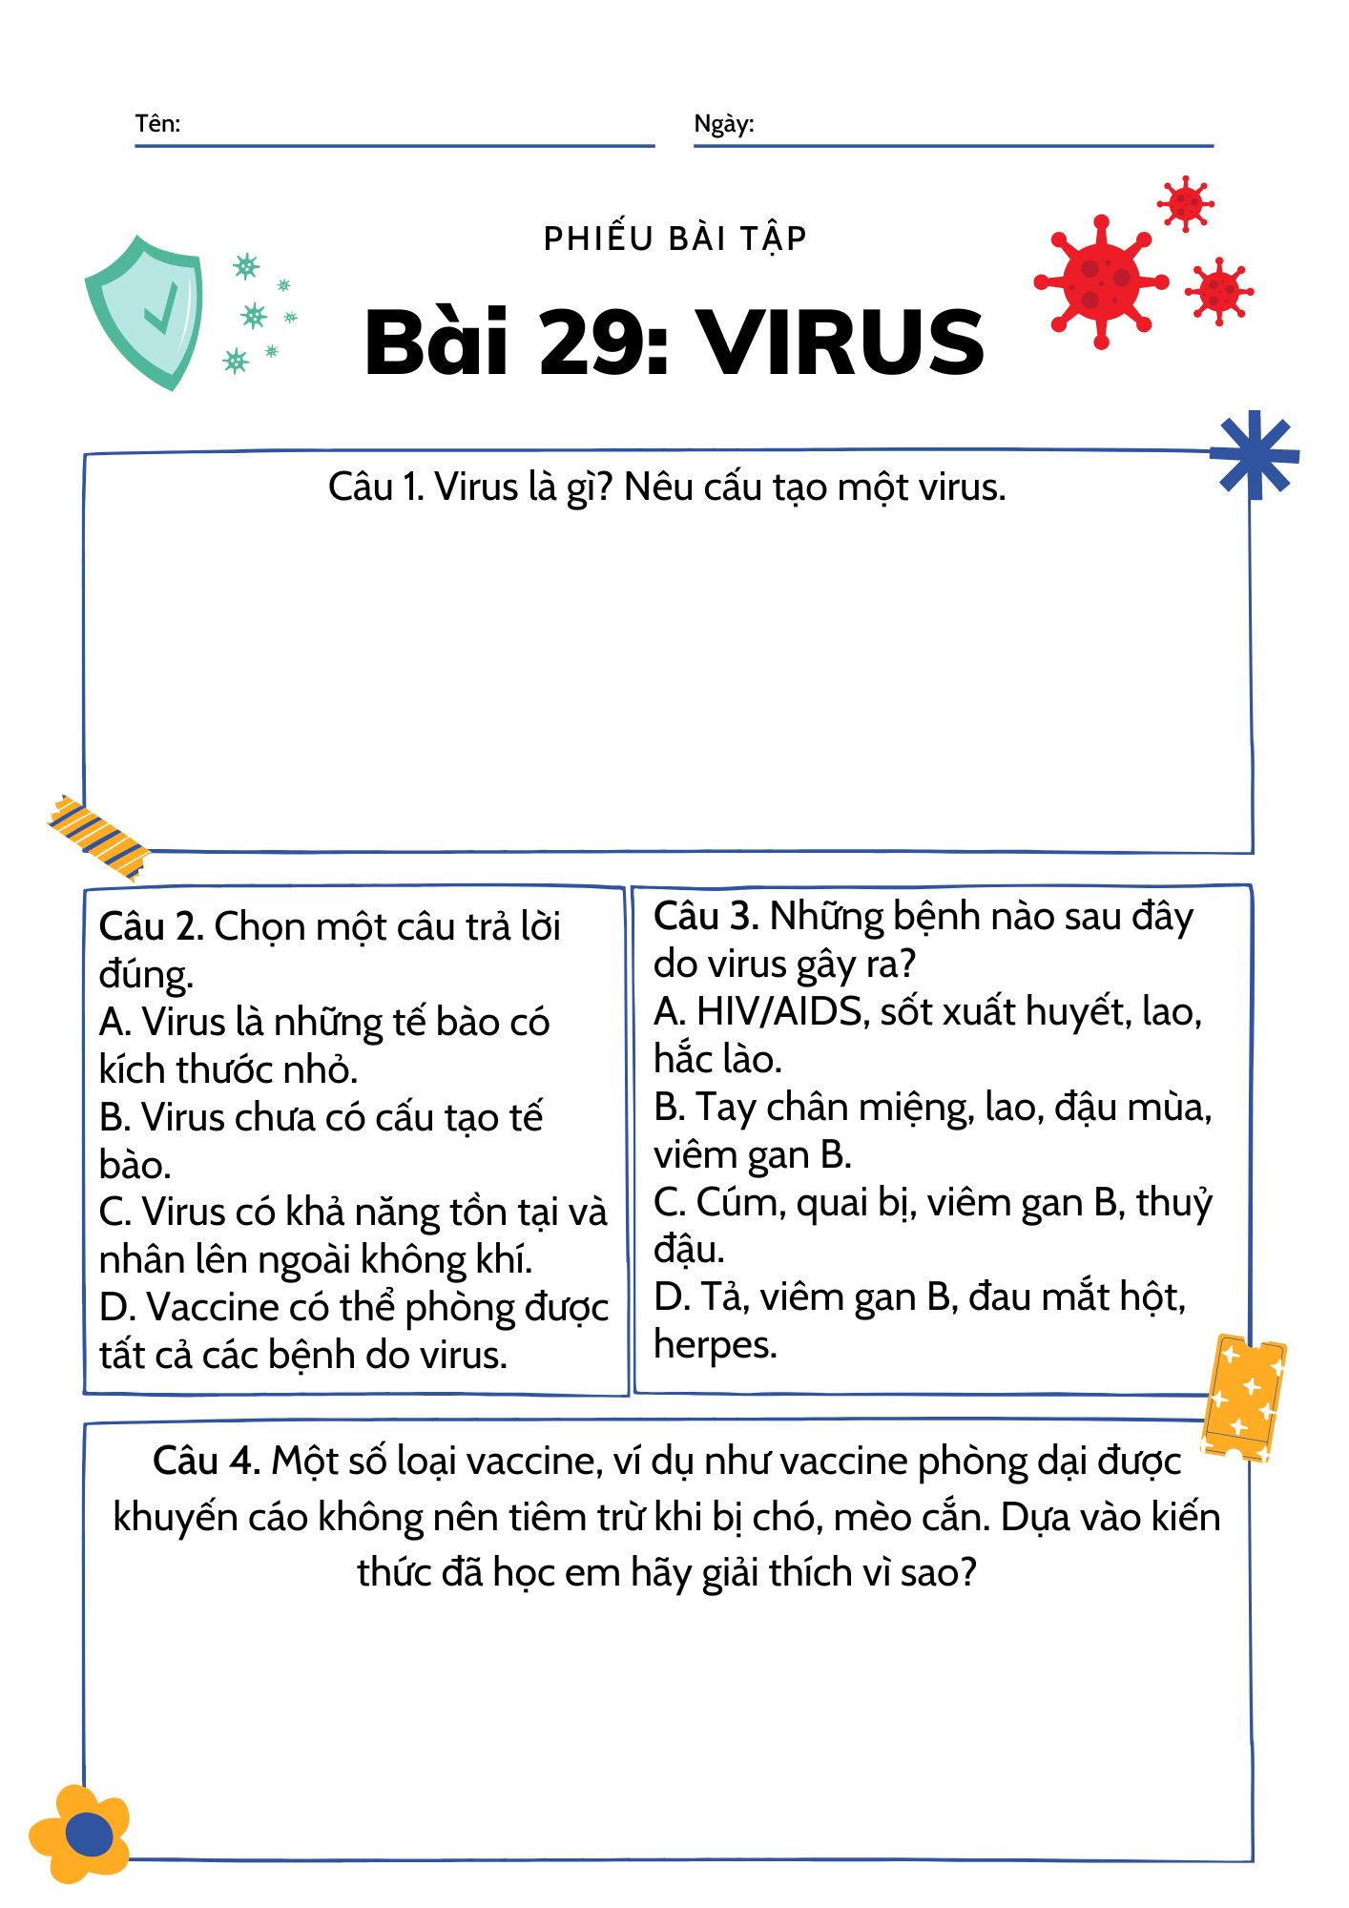
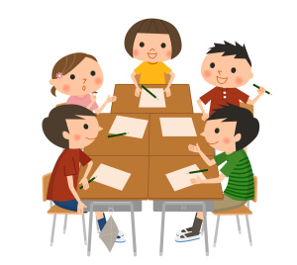

LUYỆN TẬP
Nội dung: Hoàn thành phiếu học tập.
Hình thức: cá nhân.
Thời gian: 3 phút

Slide 23
Câu hỏi 1: Virus là gì? Nêu cấu tạo một virus.
Đáp án:
- Virus là những thực thể rất nhỏ, có khả năng lây nhiễm vào tế bào của mọi sinh vật sống.
- Một virus chỉ gồm vật chất di truyền (AND hoặc ARN) được bao bọc trong vỏ protein. Một số virus có them vỏ ngoài và gai glycoprotein.

Slide 24
Câu hỏi 2: Chọn một câu trả lời đúng.
A. Virus là những tế bào có kích thước nhỏ.
B. Virus chưa có cấu tạo tế bào.
C. Virus có khả năng tồn tại và nhân lên ngoài không khí.
D. Vaccine có thể phòng được tất cả các bệnh do virus.

Slide 25
Câu hỏi 3: Những bệnh nào sau đây do virus gây ra?
A. HIV/AIDS, sốt xuất huyết, lao, hắc lào.
B. Tay chân miệng, lao, đậu mùa, viêm gan B.
C. Cúm, quai bị, viêm gan B, thuỷ đậu.
D. Tả, viêm gan B, đau mắt hột, herpes.

Slide 26
Câu hỏi 4: Một số loại vaccine, ví dụ như vaccine phòng dại được khuyến cáo không nên tiêm trừ khi bị chó, mèo cắn. Dựa vào kiến thức đã học em hãy giải thích vì sao?
Đáp án:
Do vaccine dại có thể gây ra một số phản ứng phụ của cơ thể như sốt, nổi hạch, đau cơ, … và gây ảnh hưởng đến hệ thần kinh.

Slide 27
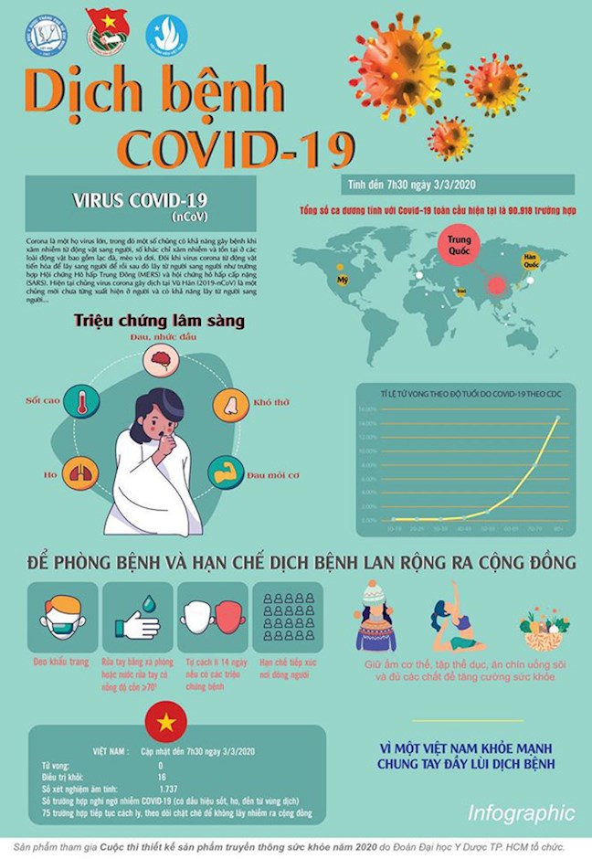

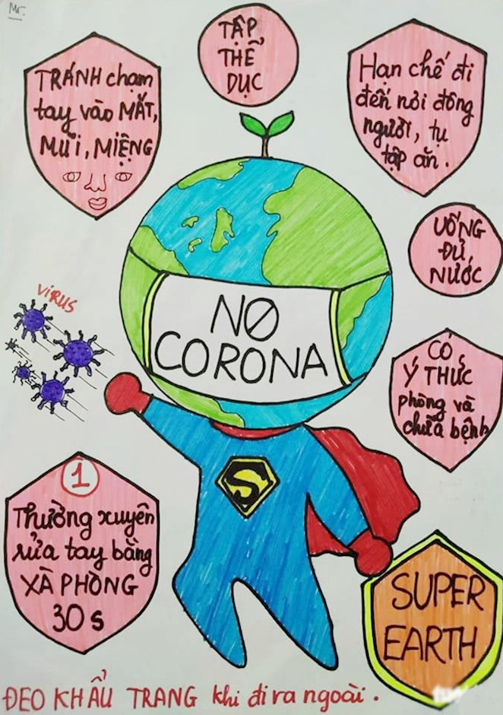
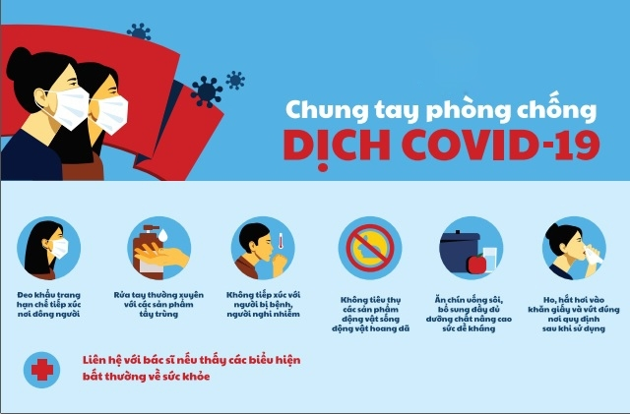
Thiết kế poster tuyên truyền:
BIỆN PHÁP PHÒNG CHỐNG DỊCH BỆNH DO VIRUS

Slide 28
NHIỆM VỤ HỌC TẬP
2
3
1
4
Vẽ sơ đồ tư duy về virus
Hoàn thành
bài 29.2 SBT
Ôn lại kiến thức đã học
Thiết kế poster tuyên truyền biện pháp phòng chống bệnh do virus

Slide 29
CẢM ƠN THẦY CÔ VÀ CÁC EM
ĐÃ LẮNG NGHE!

